Slide 1
Государственное учреждение образования
«Гимназия №2 г. Солигорска»
Людмила Антоновна Ларчик
учитель истории и обществоведения высшей квалификационной категории
Урок истории Беларуси в 7 классе
Тема урока : “Казацко-крестьянская война 1648-1651гг. на белорусских землях”

Slide 2
Домашнее задание:
§ 17,
вопросы и задания
Стр.122.

Slide 3
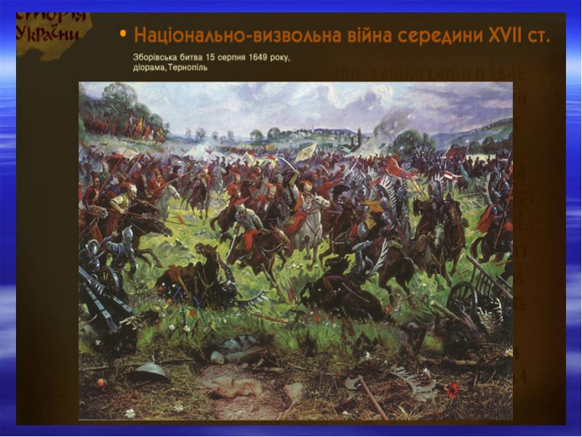
Казацко-крестьянская
война
1648-1651гг.
на белорусских землях

Slide 4
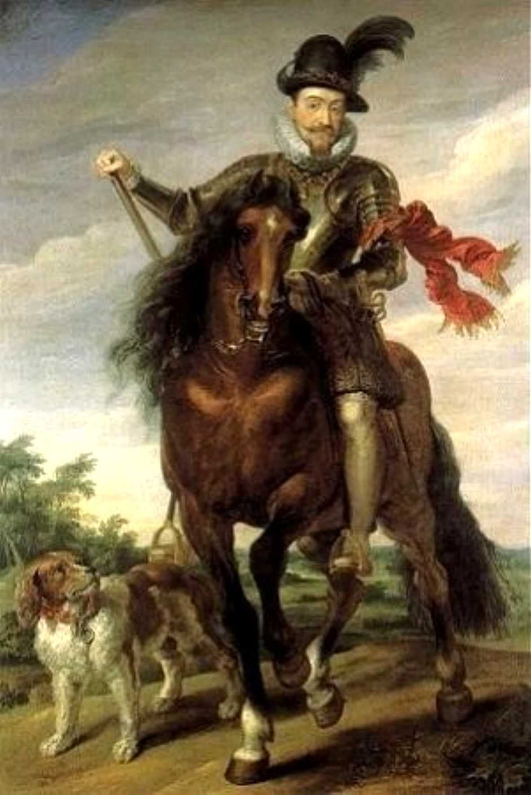
Положение РП в XVIIв.
Усложнение отношений с Австрией и Молдавией;
2. Постоянные набеги
крымских татар;
Использование для защиты южных границ
казачьего войска;
Подготовка РП к войне с Турцией;

Slide 5
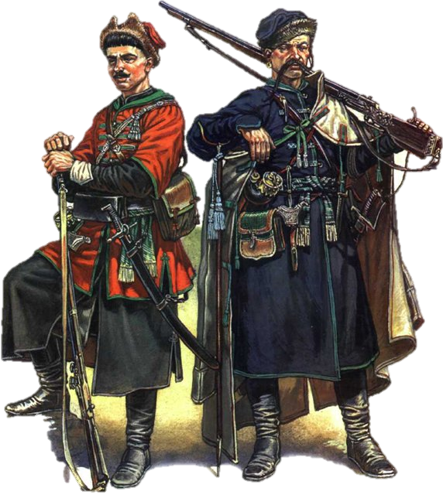
Проблемное задание!
Каковы причины
обострения
противоречий
между казаками
и знатью РП?

Slide 6
Причины противоречий
Отмена решения о создании казацкого государства Владислава IV Вазы после
сейма 1646г;
Распространение польского землевладения;
Увеличение феодальных повинностей;
Насаждение католичества;

Slide 7
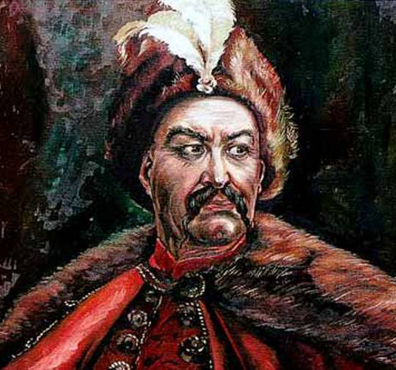
Первая половина XVIIв.
– народное восстание на
Украине, переросшее в
освободительную казацко-
крестьянскую войну под
руководством Богдана
Хмельницкого.
Май 1648г.- поражение
польских войск в битвах у
Жёлтых вод и под Корсунем.
Кто же
такой
Богдан
Хмельницкий?
Энциклопедия - Богдан Хмельницкий

Slide 8
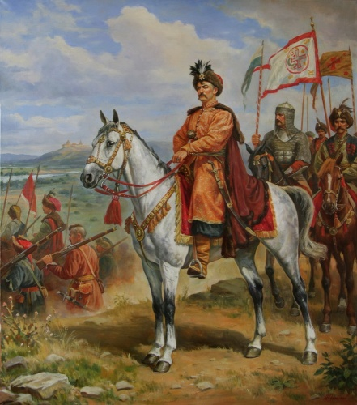
Проблемное задание!
Как же развивались события войны
на территории
Беларуси?

Slide 9
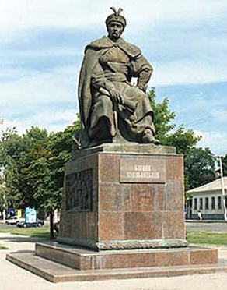
Основные события войны
1. Май 1648г.- появление универсалов
Богдана Хмельницкого к населению ВКЛ
с призывами выступить против шляхты
и магнатов.
Почему
Богдан Хмельницкий
рассчитывал на поддержку
населения ВКЛ?

Slide 10
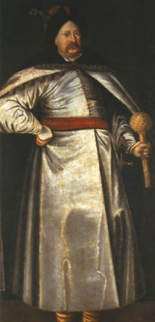
Основные события войны
Июнь 1648г.- появление на
территории Беларуси казацких загонов (отрядов) под командованием Я.Головацкого, А.Небабы, Кривошапко, Михненко, И. Гаркуши и др.
3. Июль 1648г.- шляхецкие отряды Януша Радзивилла (отряд
Воловича под Речицей, отряд
Мирского под Горвалем) терпят поражение на юго-востоке
Беларуси;

Slide 11
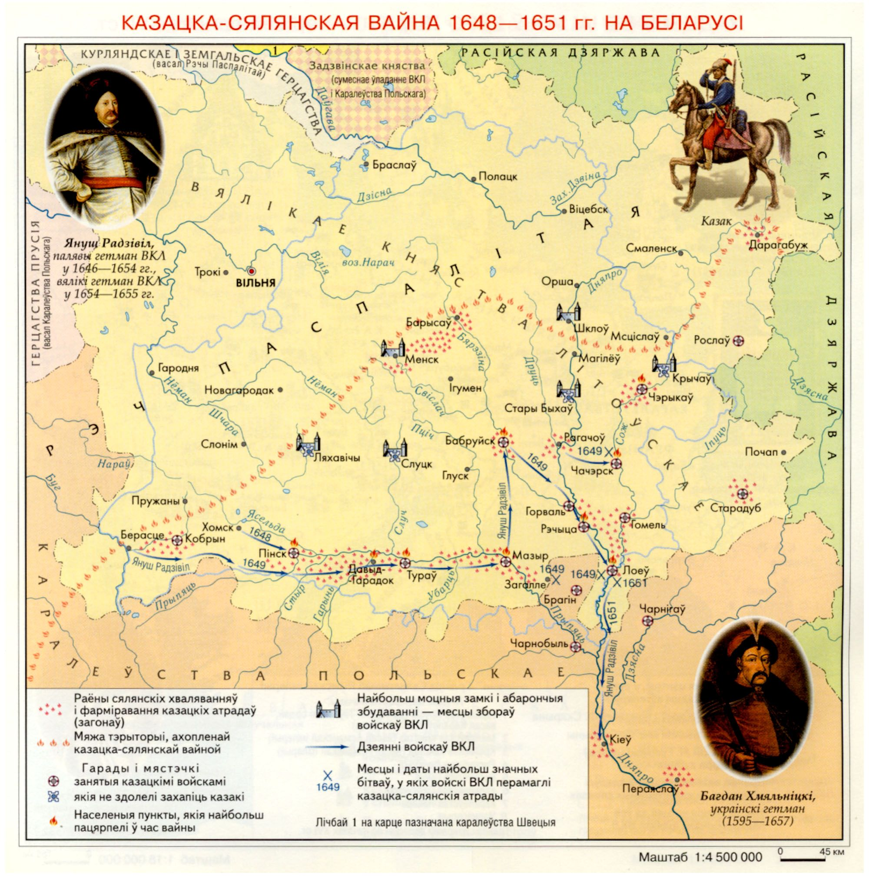

Slide 12
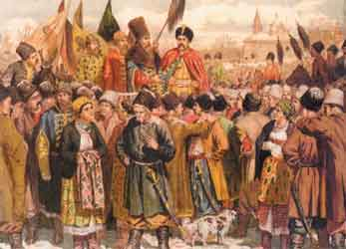
Основные события войны
С помощью казаков
подняты восстания мещан
в Гомеле, Мозыре, Лоеве,
Речице, Турове, Брагине,
Черикове, Бобруйске;
Октябрь 1648г.- разгром восставших и
разграбление Пинска войсками
Я.Радзивилла;
Январь 1649г.- поход шляхты от Бреста
до Речицы: жестокая расправа
с восставшими Турова, Мозыря, Бобруйска

Slide 13
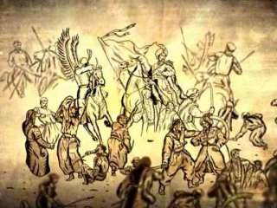
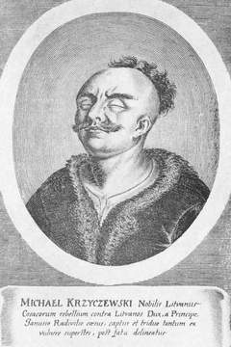
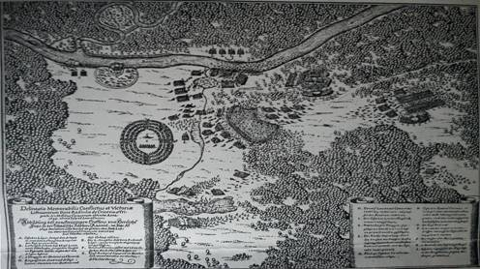
Основные события войны
7. Весна 1649г.- посполитое
рушанье разбило возле
Речицы загон Ильи Голоты;
8. 31 июля 1649г.- разгром
казацкого войска Михаила
Кричевского в битве под Лоевом;

Slide 14
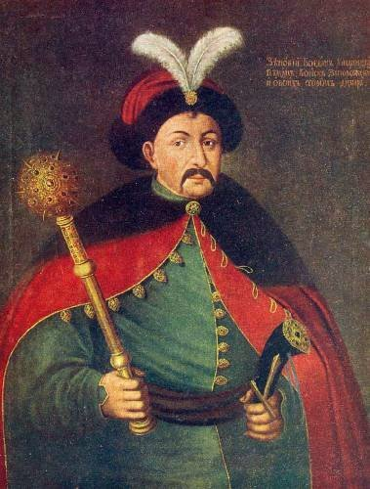
Основные события войны
9. 1650г.- сохранение небольших
очагов крестьянских
выступлений в районе
Черикова, Гомеля,
Чечерска;
10. лето 1650г.- попытка
нового наступления
Богдана Хмельницкого на
территории Украины;
11. 6 июля 1651г.- разгром
войсками Я. Радзивилла загона Мартина Небабы;

Slide 15
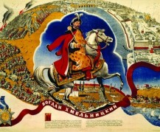
Основные события войны
8 августа 1650г.- взятие Киева войсками Януша Радзивилла;
1651г. – подписание Белоцерковского
мирного договора между казаками и РП;
Каковы были условия
подписания договора?
Стр.121.

Slide 16
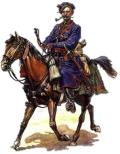
Территория Гетманщины ограничивалась Киевским воеводством;
Казацкий реестр сокращался до 20 тыс. лиц;
Казаки имели право селиться исключительно на землях Киевского воеводства, а те, кто остался вне реестра, возвращались к своим хозяевам;
Магнатам и шляхте возвращались их имения, а к Браславскому и Черниговскому воеводствам возвращалась польская администрация;
Гетман должен был подчиняться королю и коронному гетману;
Гетман лишался права дипломатических отношений с другими государствами;

Slide 17
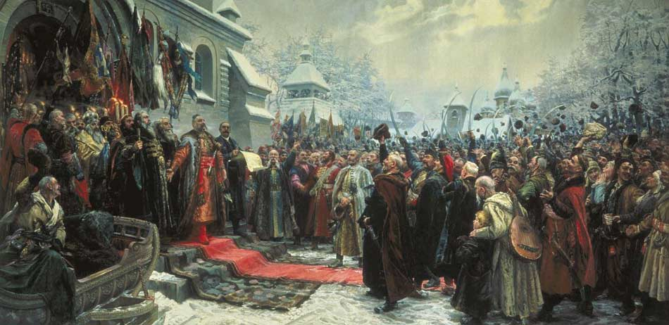
Результаты войны
1653г. –
Земский
собор
принял
решение
о включении Левобережной Украины в состав России;
8 января 1654г.- Переяславская рада, на которой принято решение о вхождении Украины в состав
российского государства;

Slide 18
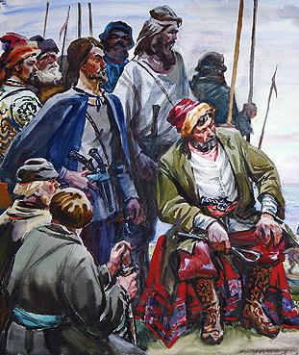
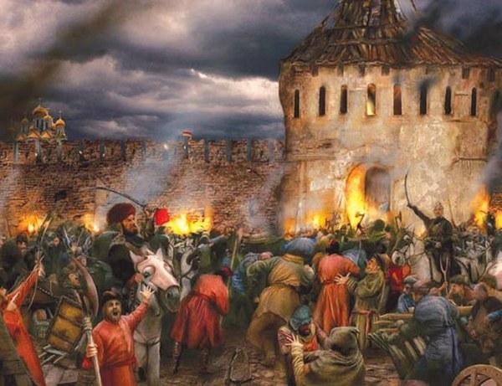
Познавательное задание!
Выяснить результаты
и последствия войны
для казаков
и белорусских
Земель.
Стр.121-122.

Slide 19
Последствия войны
1. Разрушение городов и деревень южной
Беларуси;
Большие людские потери;
Обострение религиозного вопроса;
Ослабление центральной власти;
Нарастание самоуправства шляхты и магнатов;
Война положила начало «разрушительного столетия»
в белорусской истории;

